Slide 1
패션창작스튜디오
5층 스테이지 관련 장비 매뉴얼 간략본
○ 오디오 믹서 x32 compact 사용법 숙지(유트브)
○ 조명 콘솔 avolites tiger touch 2 사용법 숙지(유트브)
○ 내부 전광판 송출 가이드 (OBS)
*담당직원이 없습니다. 대관업체에서 사용법을 숙지하시거나 감독님을 섭외하셔야 합니다.*

Slide 2
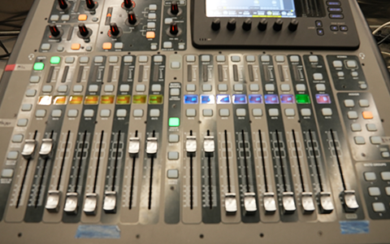
오디오 믹서
기본 셋팅. 클릭 된 것 확인
마이크유닛 DB
스피커 레벨
0DB 유지
음원 DB

Slide 3
각 채널 선택, 클릭하면 우상단에서 확인 및 설정 가능
탭 이동
돌려서 값 셋팅 및, 눌러서 WAV 파일 ON/OFF

Slide 4
기본셋팅
HOME TAB에서 - LINK 20DB , GATE -80 , COMP/EXP -40
나머지 셋팅(EQ관련)은 음향 감독님 오셔서 하시는 것으로!

Slide 5
외부 음향 송출
CASE 1 # USB 저장장치를 통한 .WAV 음원 CASE 2 # 노트북등 3.5오디오 단자를 통한 송출
1. VIEW
3. 눌러서 플레이 2. 돌려서 셀렉

Slide 6
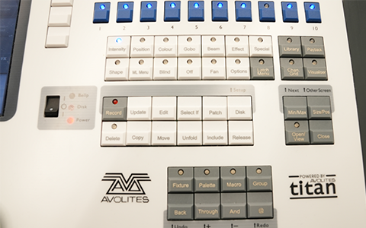
조명 콘솔
전원 분배기에서 조명전원 ON 버튼 누르기.
- 오디오 앰프 우측 벽에 있습니다.
2. 조명 콘솔 전원 켜기
- 켜기전에 슬라이드 모두 내려간 것 확인
- 조명 콘솔 뒤에 I/O 버튼 먼저 켜기
- 조명 콘솔 가운데 파워 버튼 누르기
- 가운데 디스플레이에 초기화 된 것 확인

Slide 7
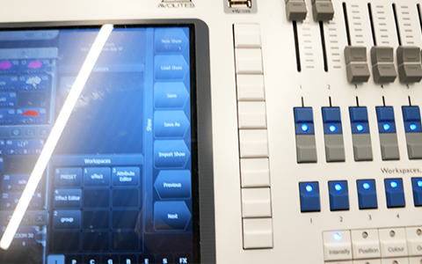
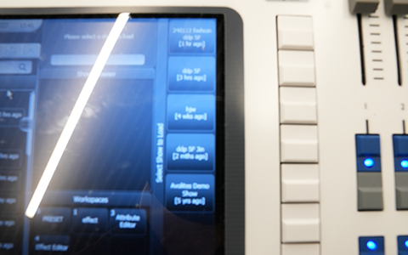
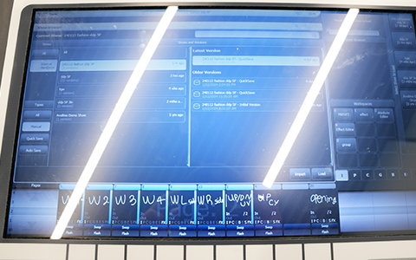
3. 기본 셋팅 파일 로딩하기
DISK 버튼 > 디스플레이에서 DDP 5F 터치 / 최근 파일에서 같은 것 터치 후 우 하단 LOAD 터치
DISK 버튼
LOAD SHOW 선택
DDP 5F 선택
최근에서 다시 선택
>> LOAD 선택

Slide 8
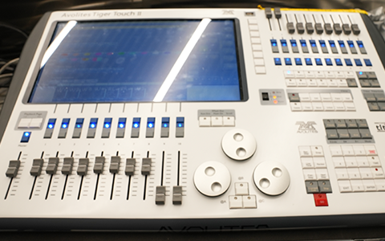
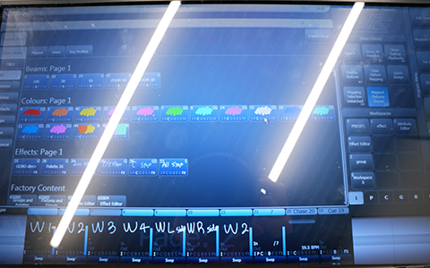
4. 기본 슬라이드 셋팅 및 보조 조명 색상
메인 – 각 조명들의 밝기 슬라이드 설정
화면에 SHOW LIBRARY 터치 후
현재 셋팅에서 서브조명 색깔 팔렛트 – 흰색 터치

Slide 9
5. 모든 슬라이드 아래로 내리기.
6. 콘솔 가운데 POWER 버튼 눌러서 꺼지는 것 확인
7. 콘솔 뒷 부분 I/O 버튼 끄기
8. 벽에 있는 조명전원 버튼 OFF

Slide 10
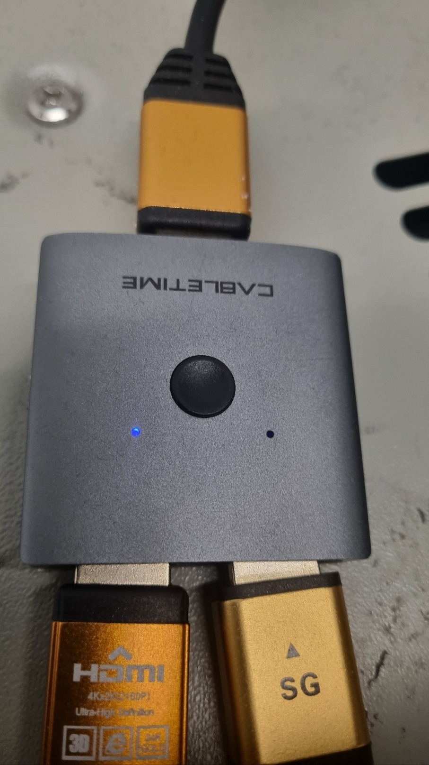
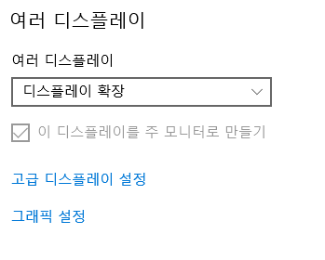
노트북 송출~모니터 보내기 (OBS STUDIO)
✅NAVER에서 OBS STUDIO 검색하여 설치
기본 셋팅 – 모니터 설정
HDMI 케이블을 노트북에 연결.
> 메인 PC 모니터 뒤에있는 분배기
버튼을 눌러 노트북에 연결되는 선쪽
(왼쪽) 파란불 확인
2. 디스플레이 셋팅
- 바탕화면에서 우클릭하여 디스플레이 설정 선택
> 하단 여러 디스플레이에서 디스플레이 확장 선택
> 변경된 설정 유지

Slide 11
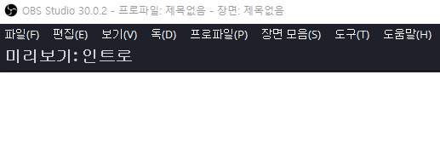
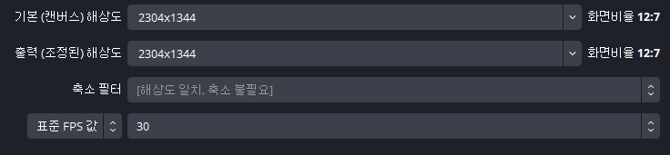
OBS 설정
기본 셋팅
상단에서 파일 -> 설정 -> 비디오
적용

Slide 12
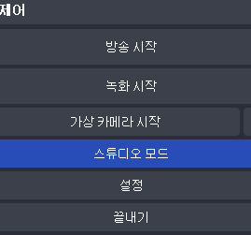
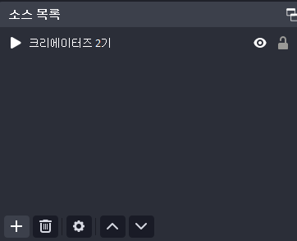
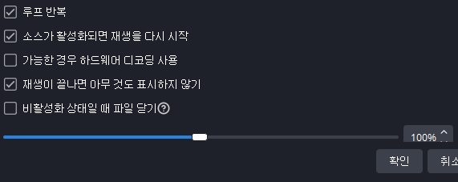
OBS 설정
2. 우하단 스튜디오 모드 클릭 3. 소스 목록에 원하는 영상 드래그 4. 소스 영상 반복재생 설정
- 소스 우클릭 후 속성에서
아래 체크 박스 체크 후 확인

Slide 13
OBS설정
5. 내부 전광판에 소스 내보내기
② 화면전환 클릭
③ 우측영역 에서 우클릭 후
전체화면 프로젝터 선택
아래 모니터 선택
미디어 소스 변경 시 1~2 반복
① 소스 목록에서 원하는 미디어 소스 클릭하여 선택
✅ 여러 개의 영상 바뀌며 재생 안되니 이어지게 편집된 영상 필요
스테이지내 진행에 따라 영상 or 사진 소스 전환은 ①,② 단계 실행

